Slide 1
DOMOWA ZIELARNIA

Slide 2
CELE PROJEKTU
Kultywowanie kulinarnego dziedzictwa zielarskiego
Odkrywanie potencjału tkwiącego w ziołach
Przekazywanie młodemu pokoleniu, że zioła mają dobroczynny wpływ na zdrowie i odporność

Slide 3
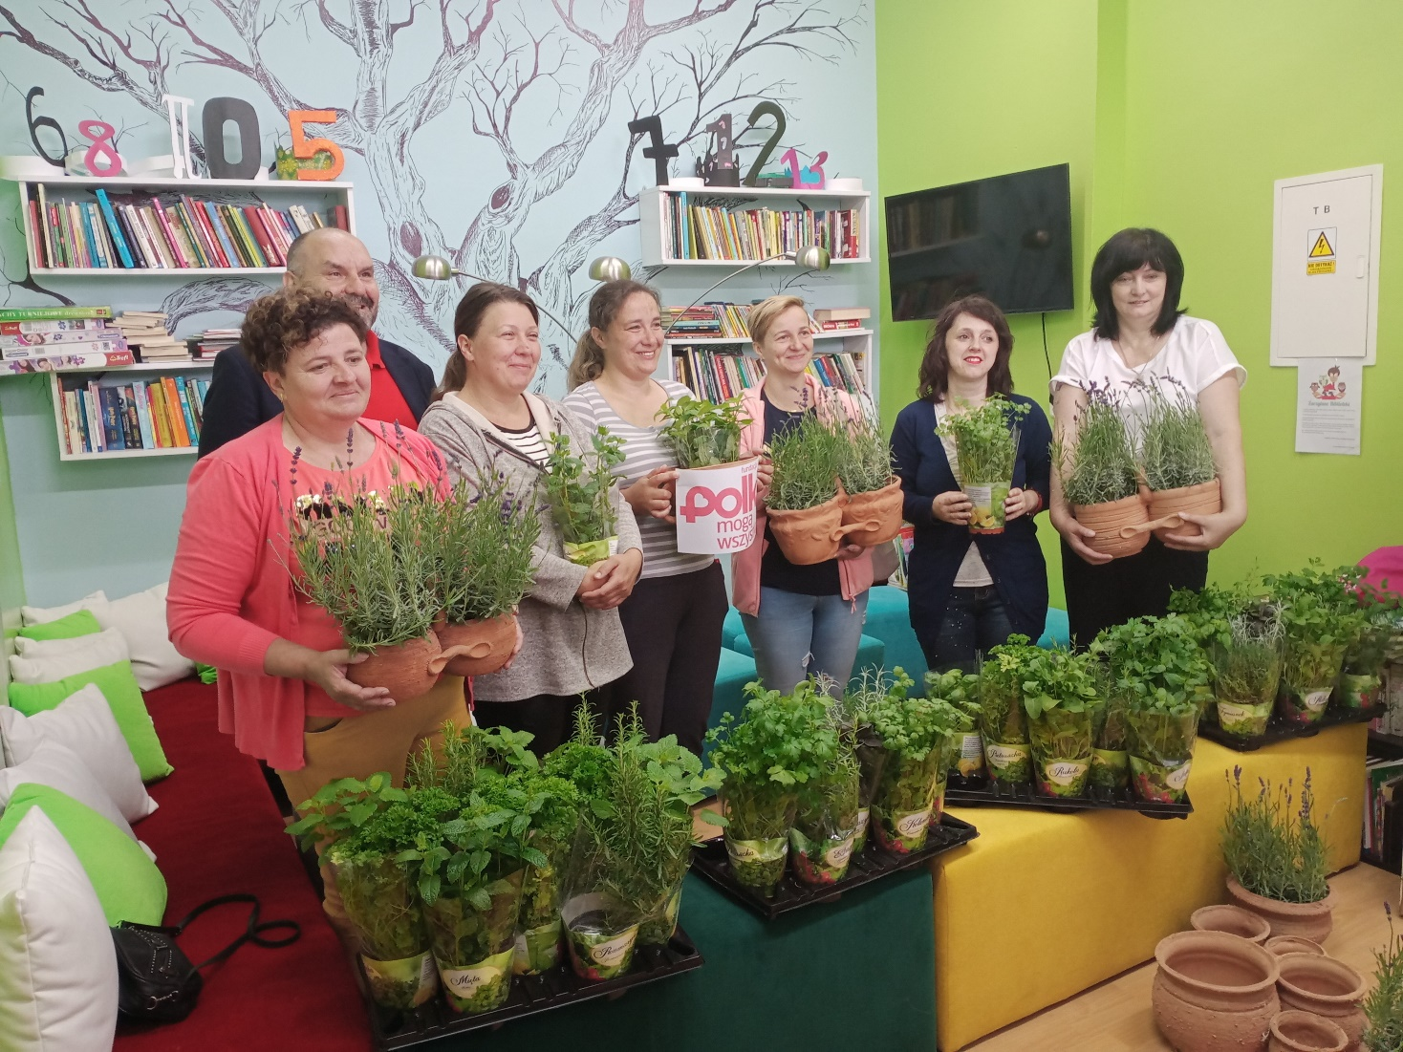
UCZESTNICZKI PROJEKTU

Slide 4
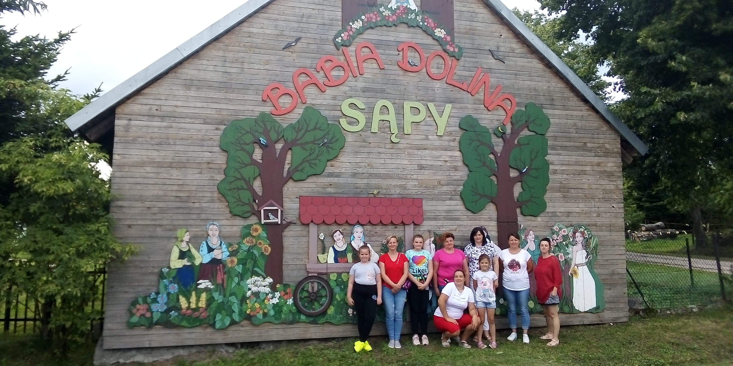
WYJAZD STUDYJNY
Uczestniczki projektu wyjechały do Zagrody Edukacyjnej „Ziołowy Dzbanek” w miejscowości Sąpy.

Slide 5
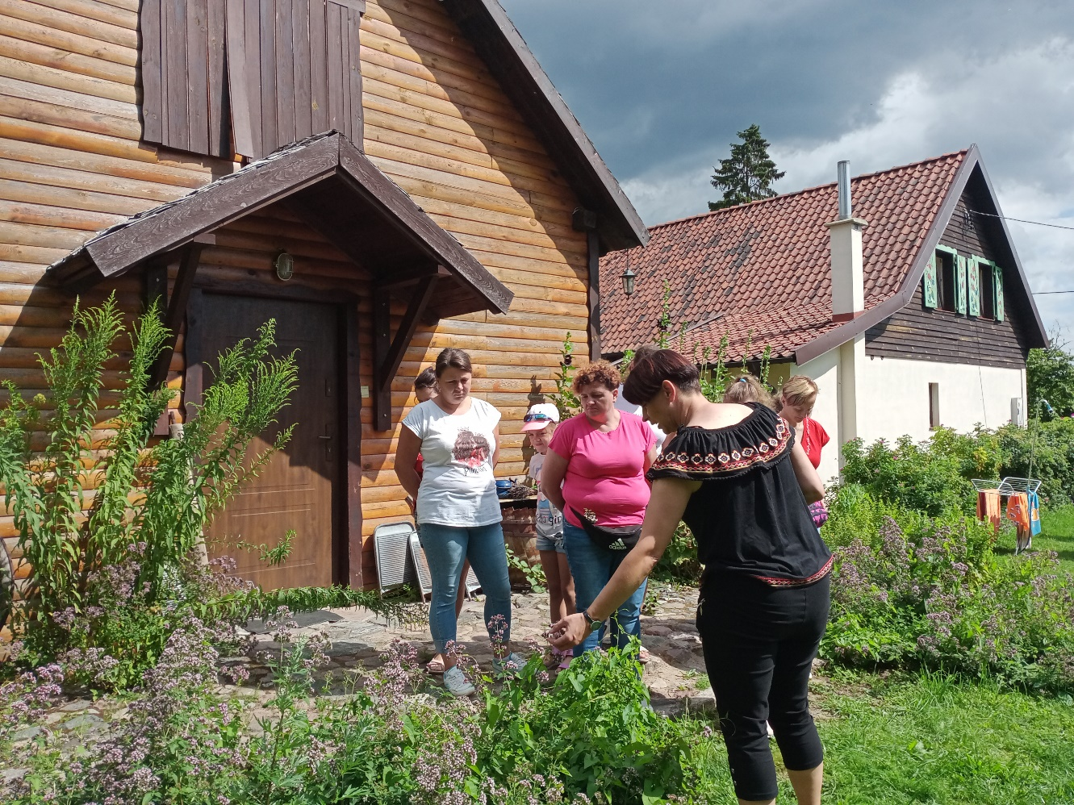
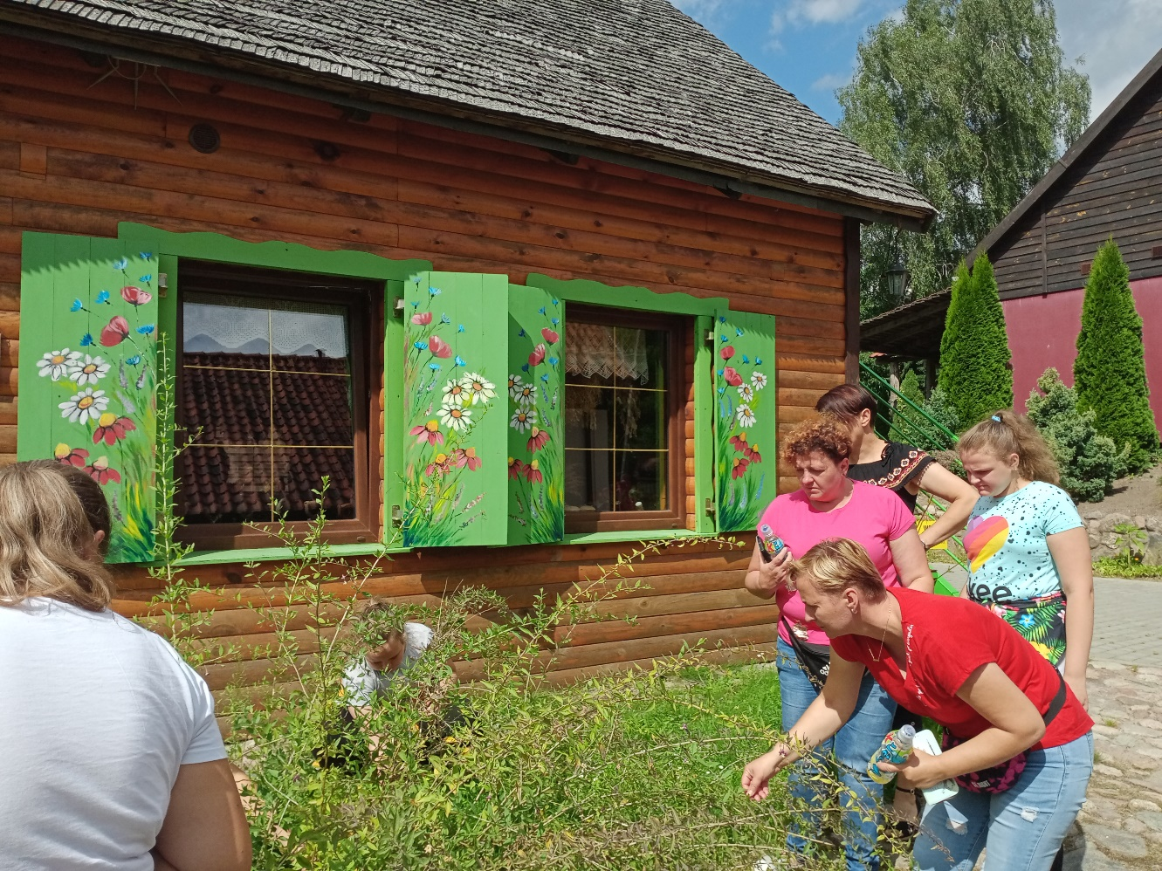
SPOTKANIE Z ZIELARZEM

Slide 6
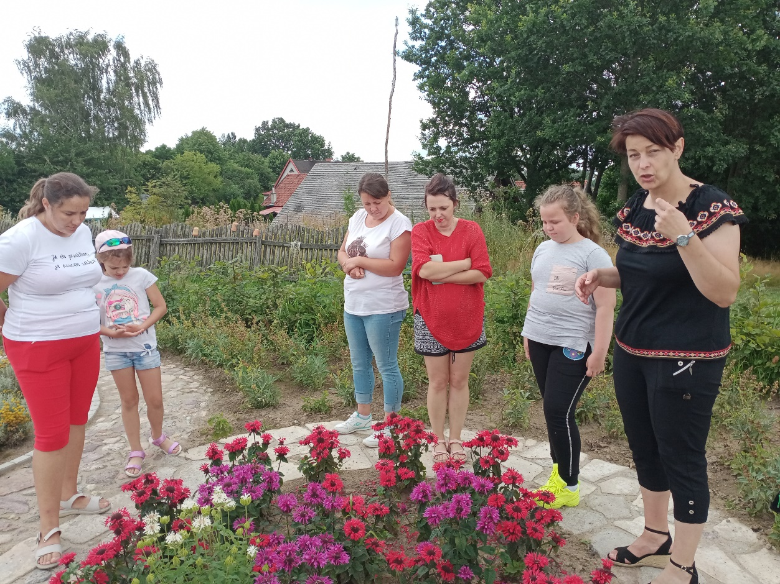
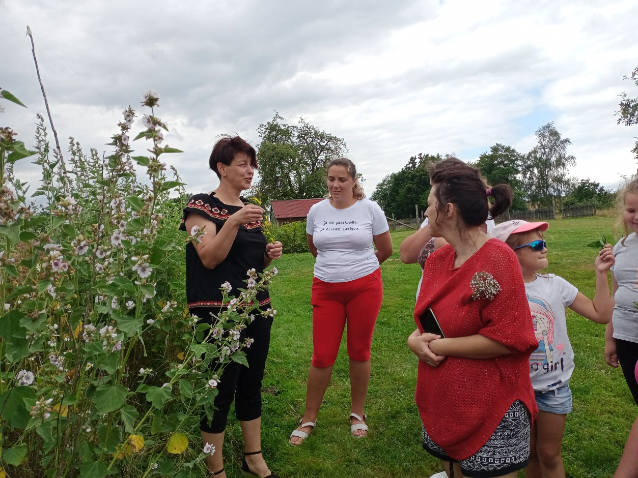
POZNAJEMY BOGACTWO NATURY

Slide 7
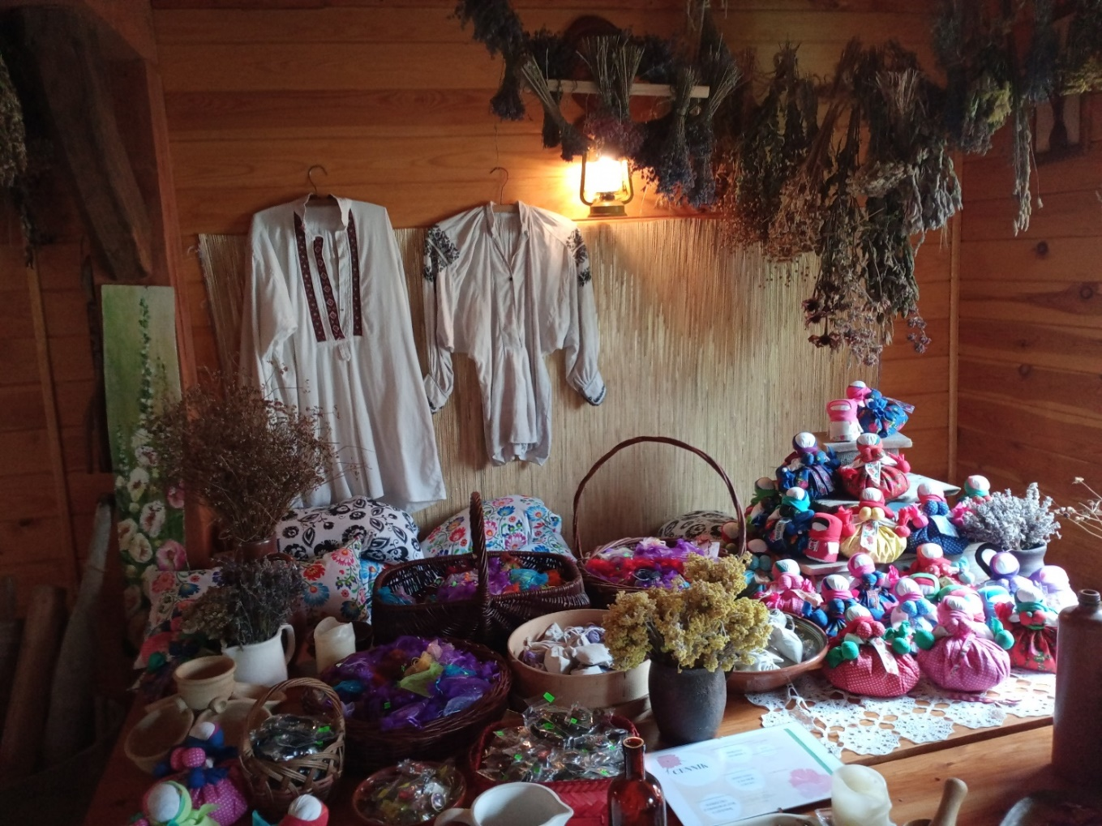
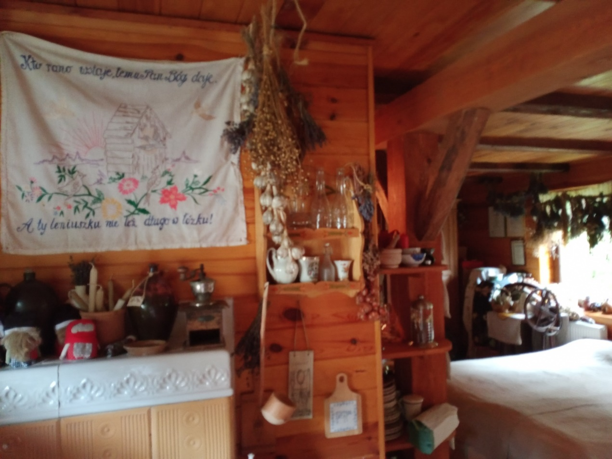
CHATA ZIELARSKA

Slide 8
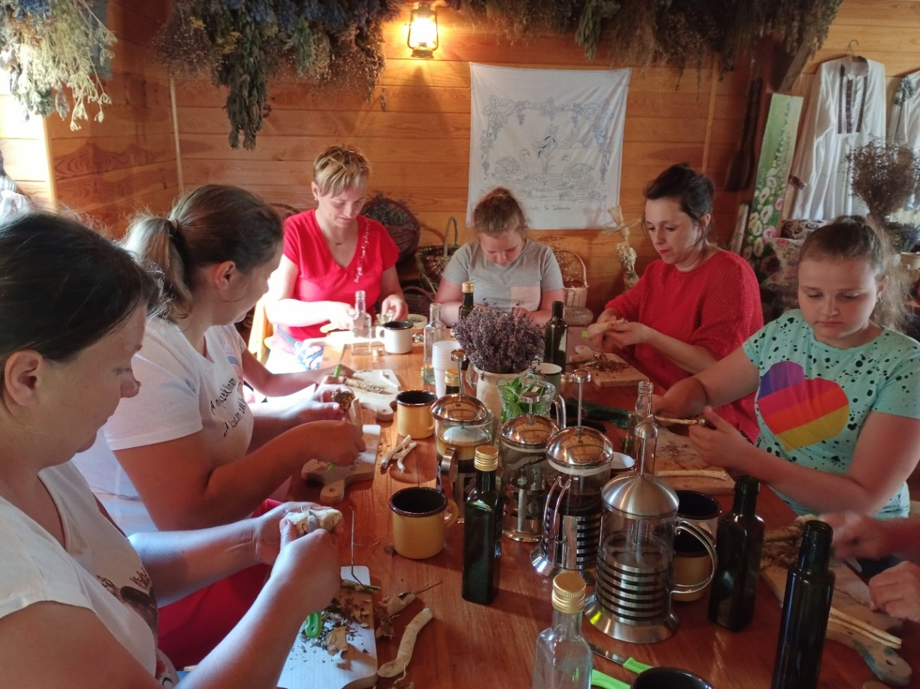
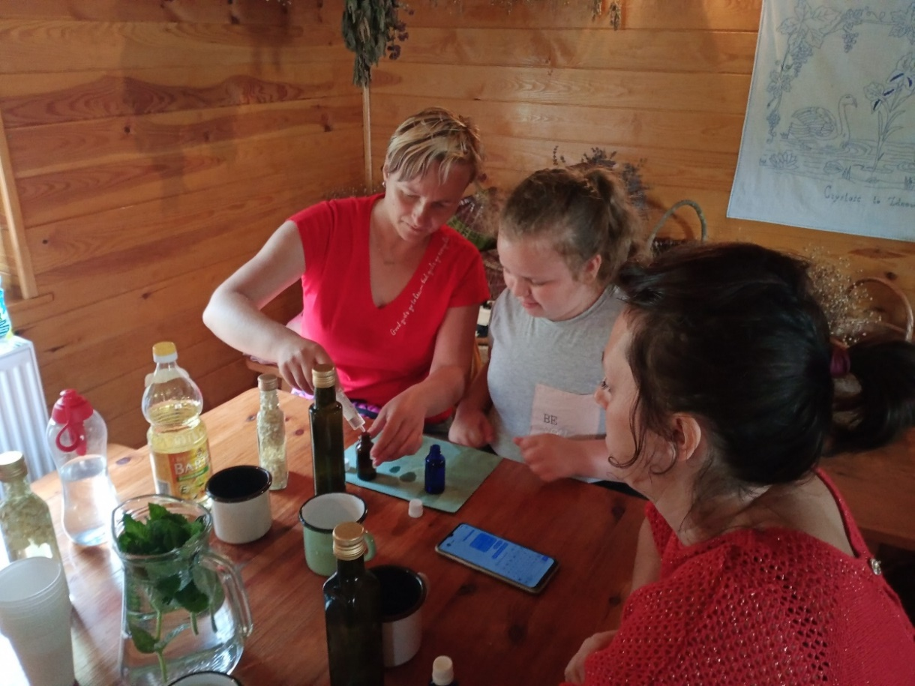
WARSZTATY
Uczestniczki wspólnie ze swoimi dziećmi przygotowywały mikstury i olejki na bazie ziół

Slide 9
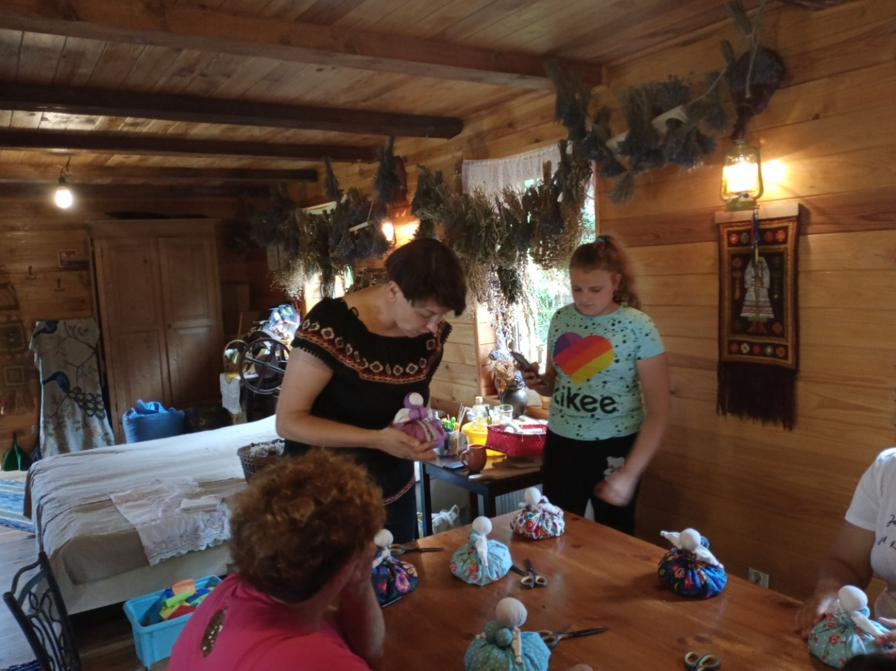
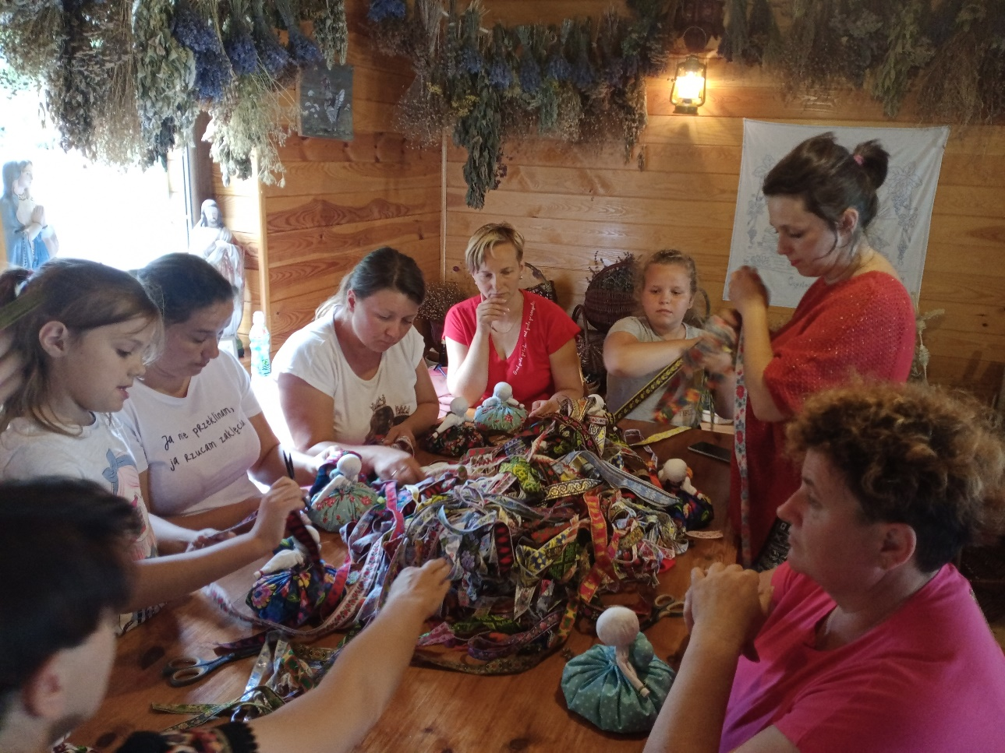
LALKI MOTANKI

Slide 10
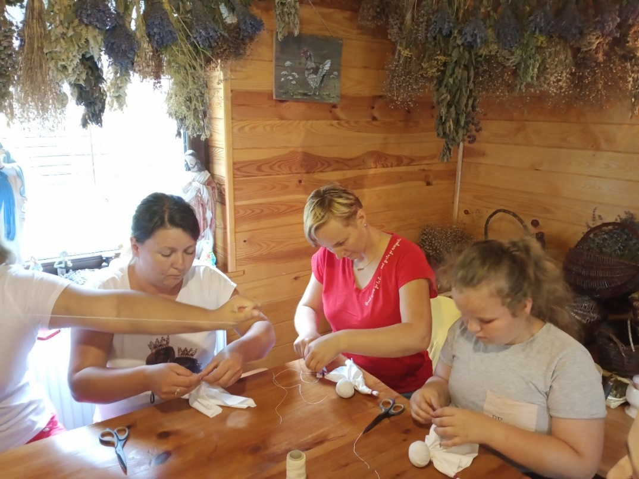
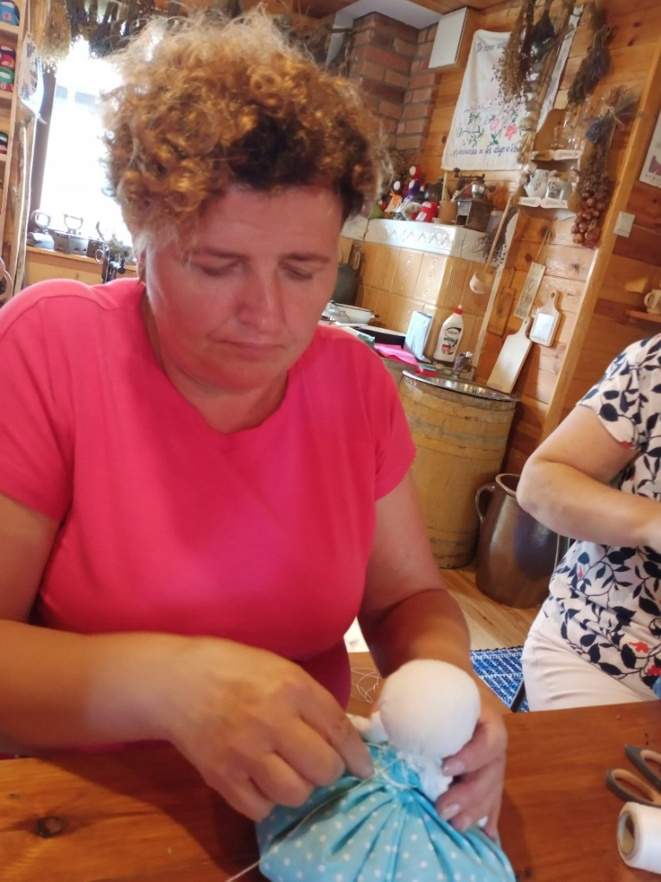
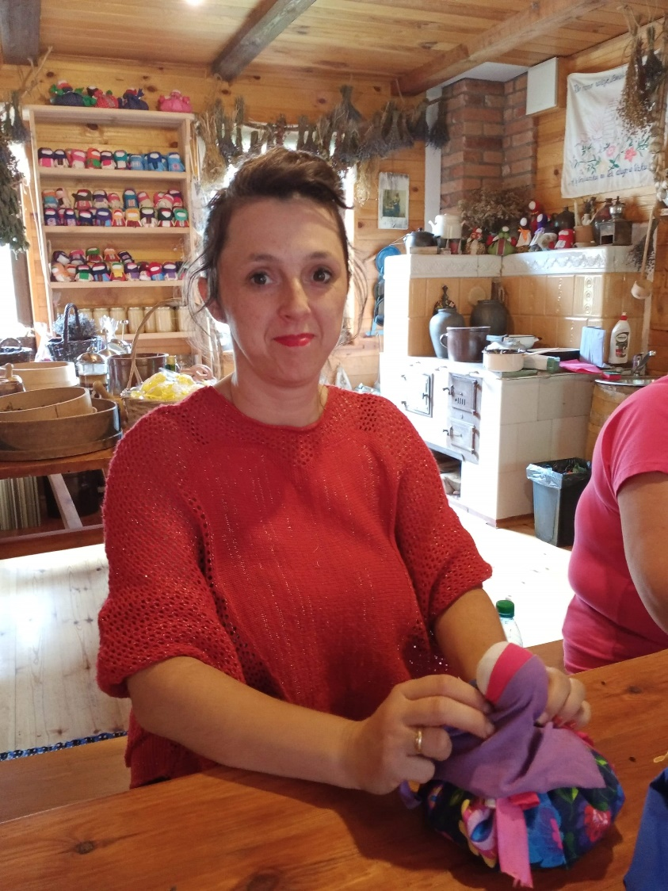

Slide 11
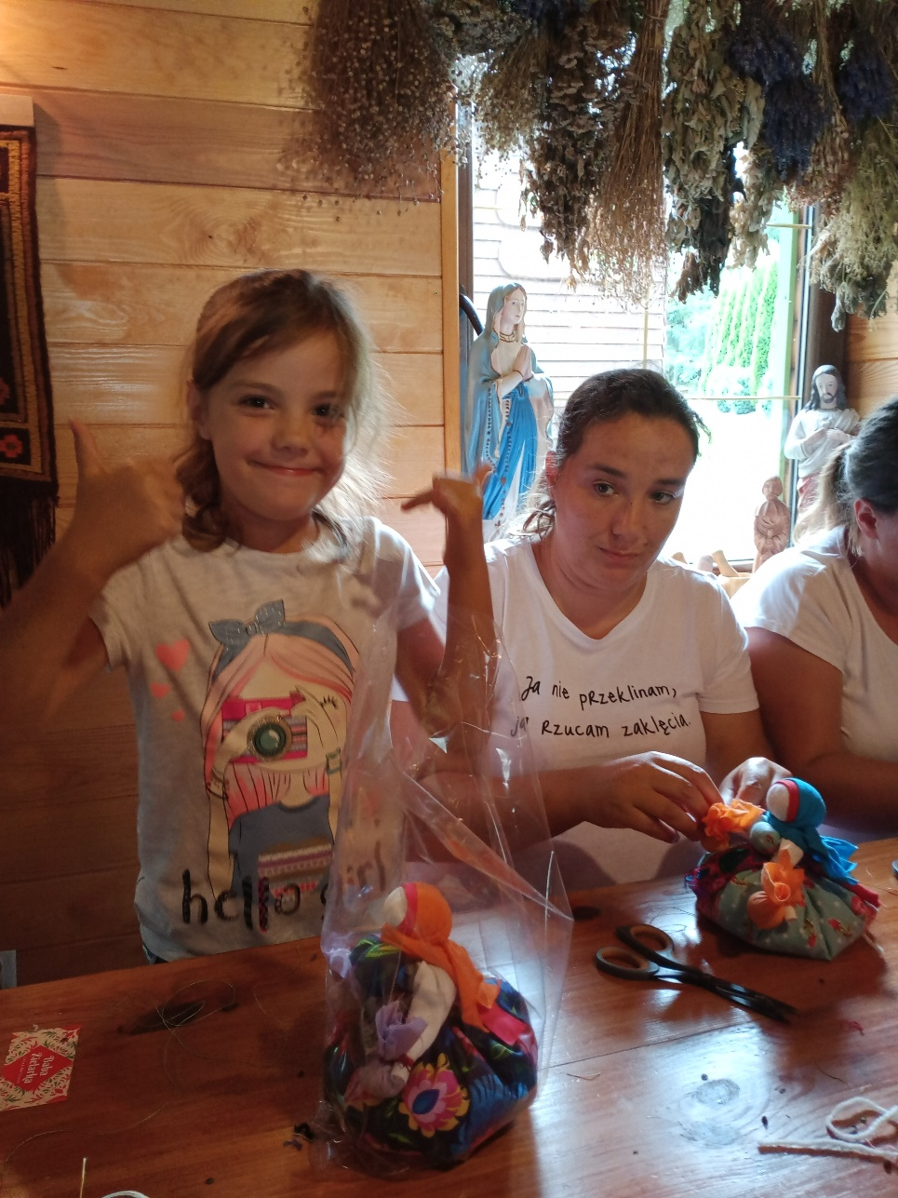
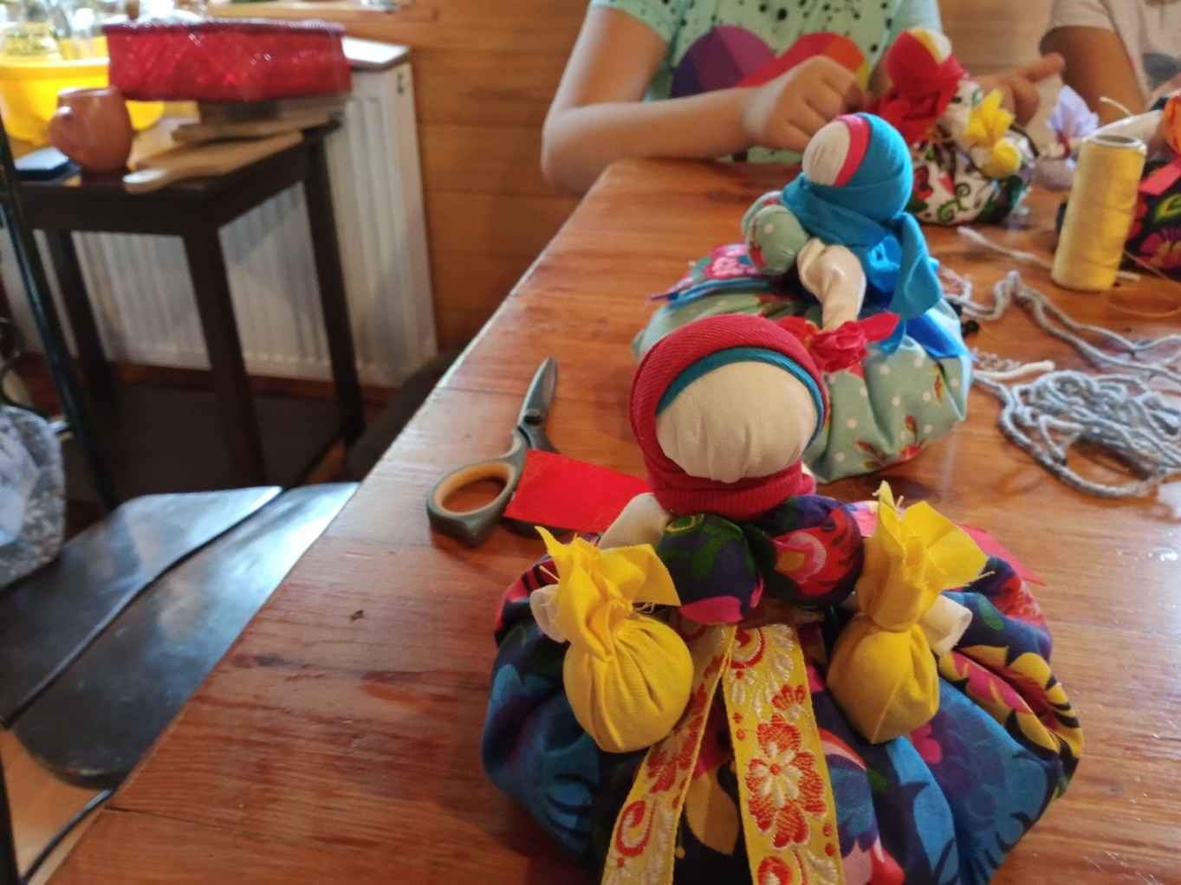
Uczestniczki wykonywały lalki motanki z łusek gryki i suszonej lawendy

Slide 12
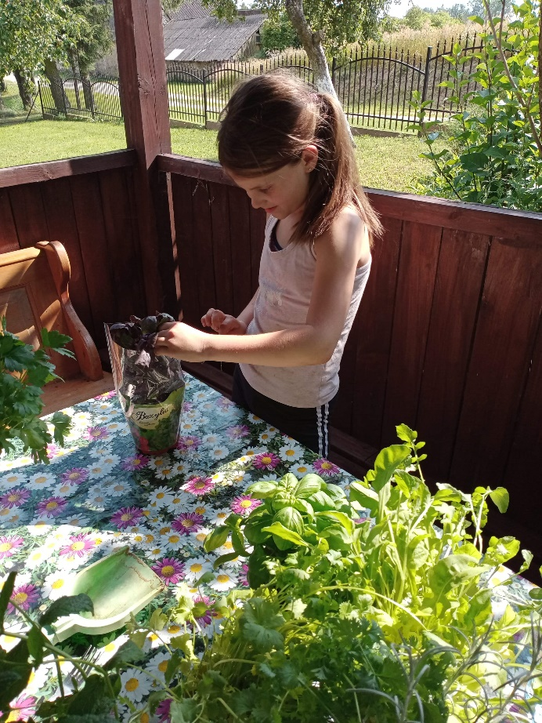
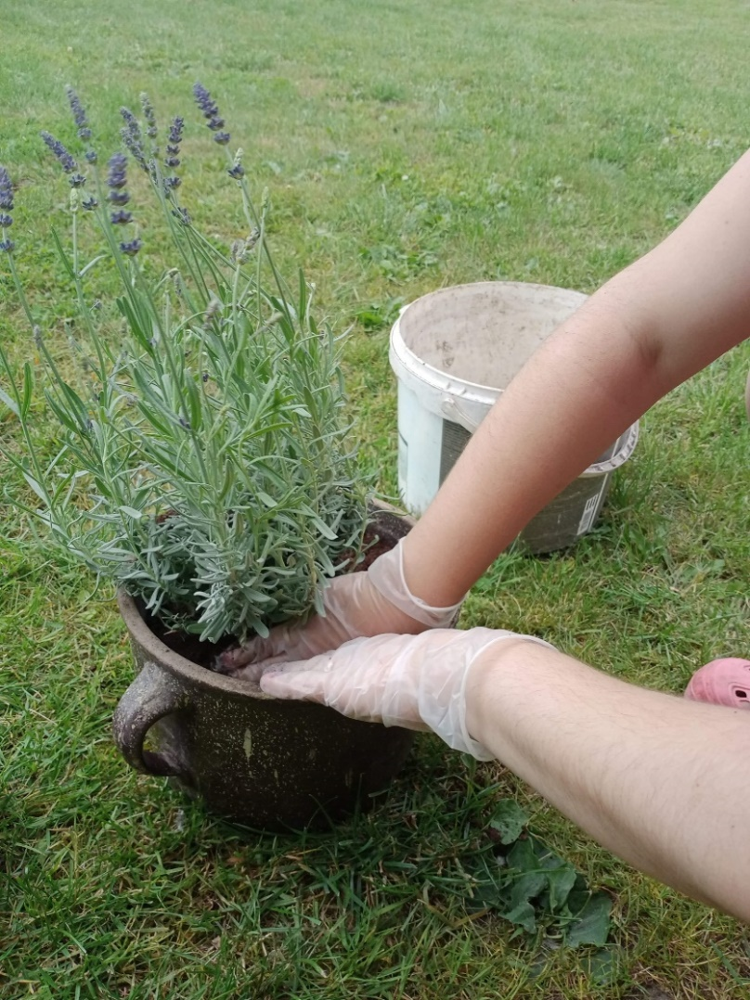
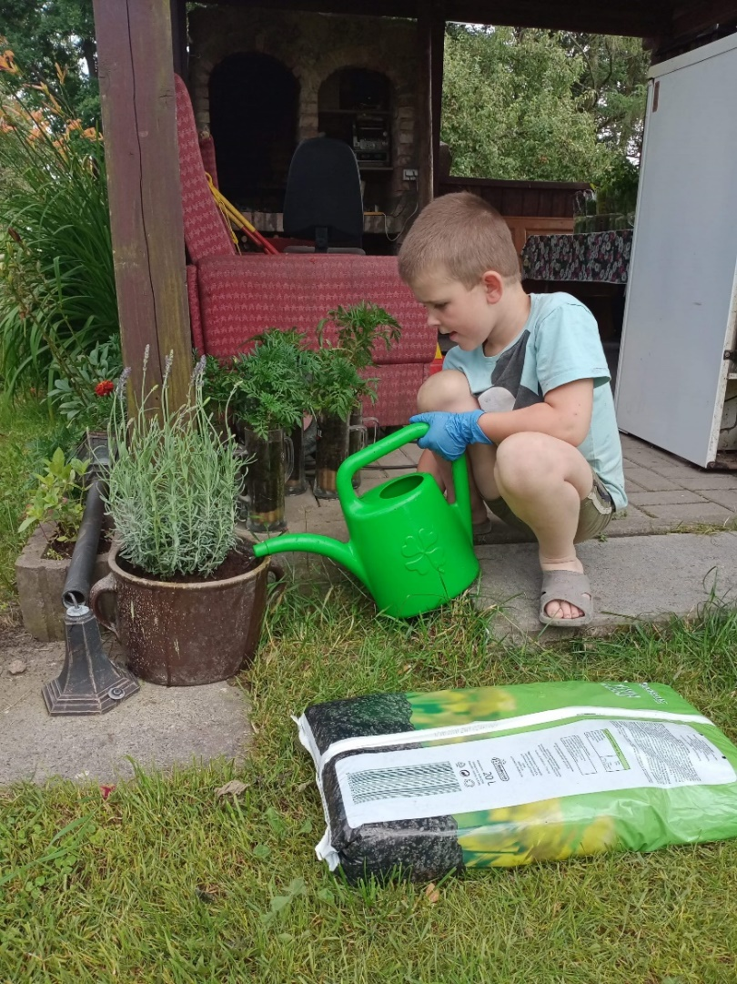
PRACE OGRODNICZE
Wielkie zaangażowanie w prace ogrodnicze całych rodzin.

Slide 13
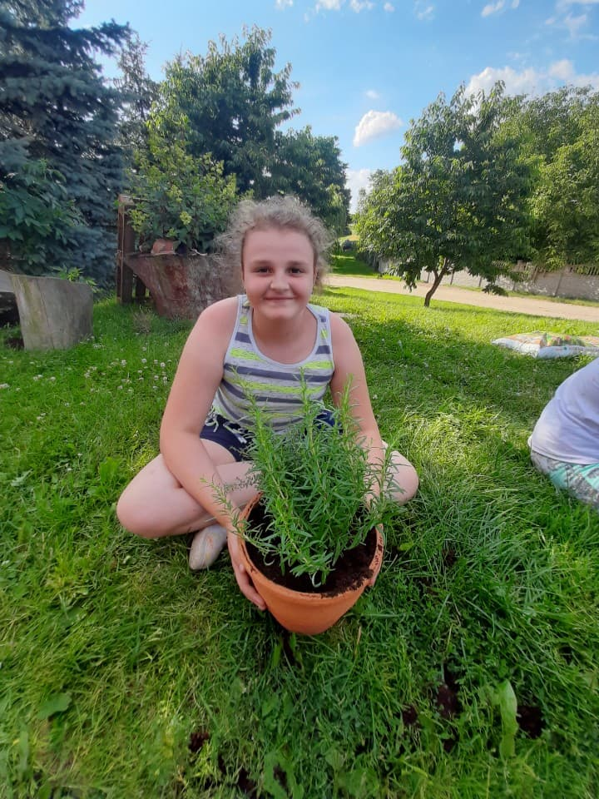
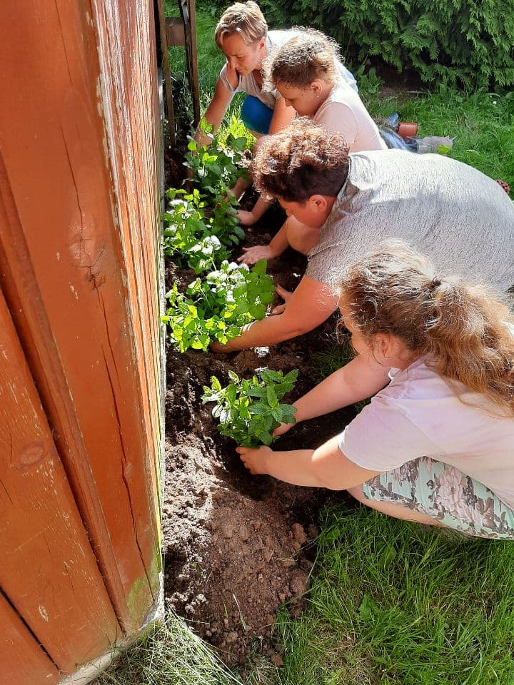
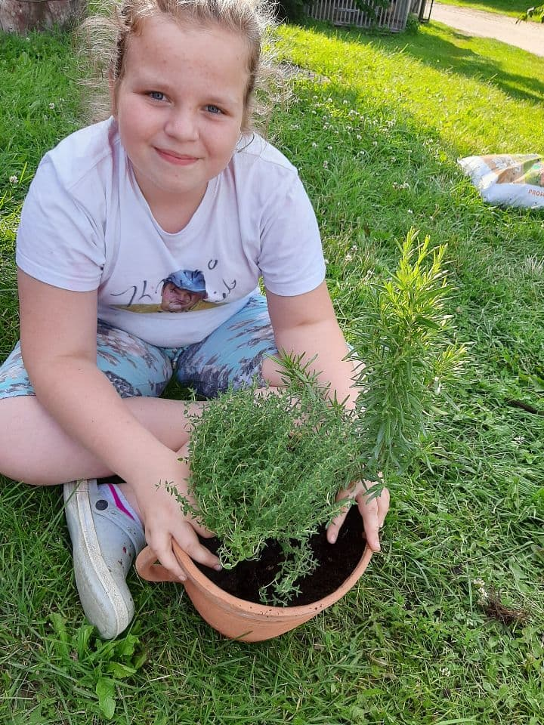
Czas spędzony z mamą na tworzeniu przydomowego ogródka ziołowego.

Slide 14
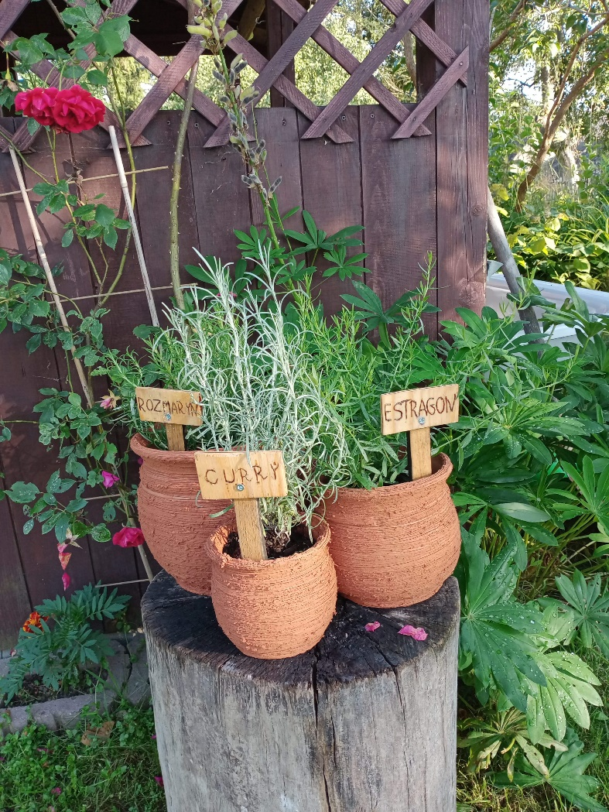
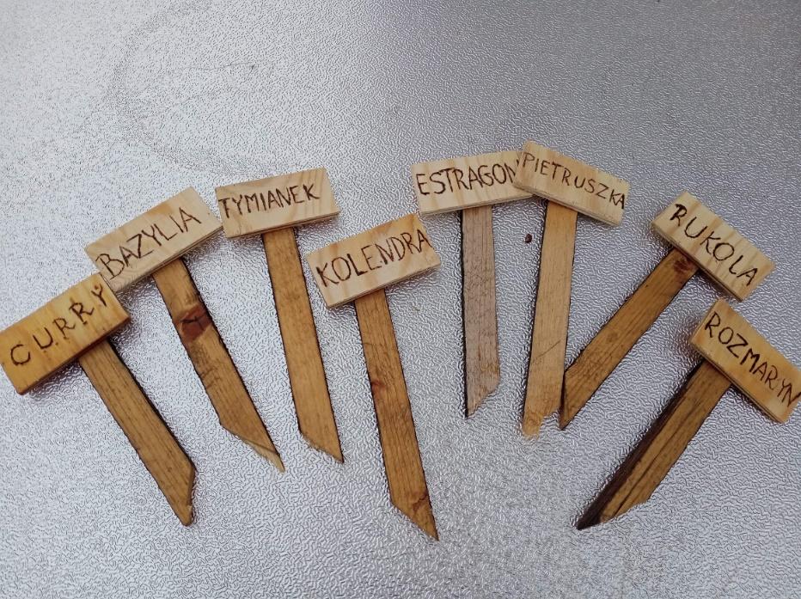
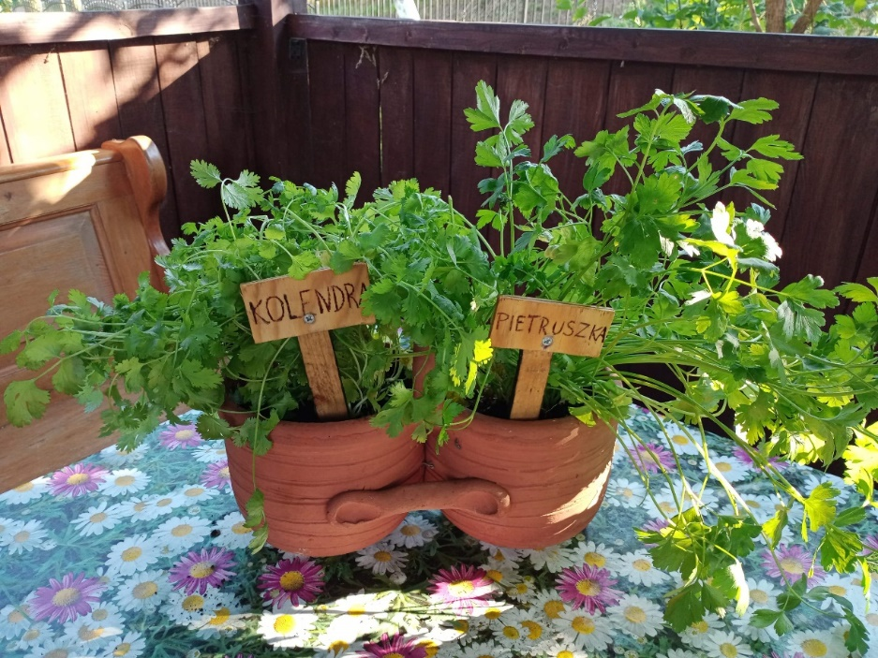
KOMPOZYCJE ZIELARSKIE
Naczynia gliniane jako alternatywa dla przydomowych ogródków

Slide 15
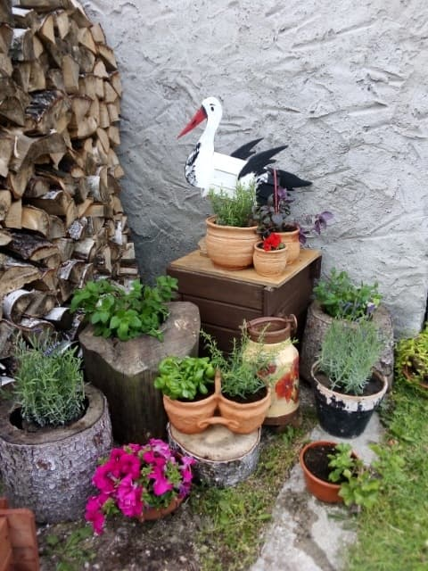
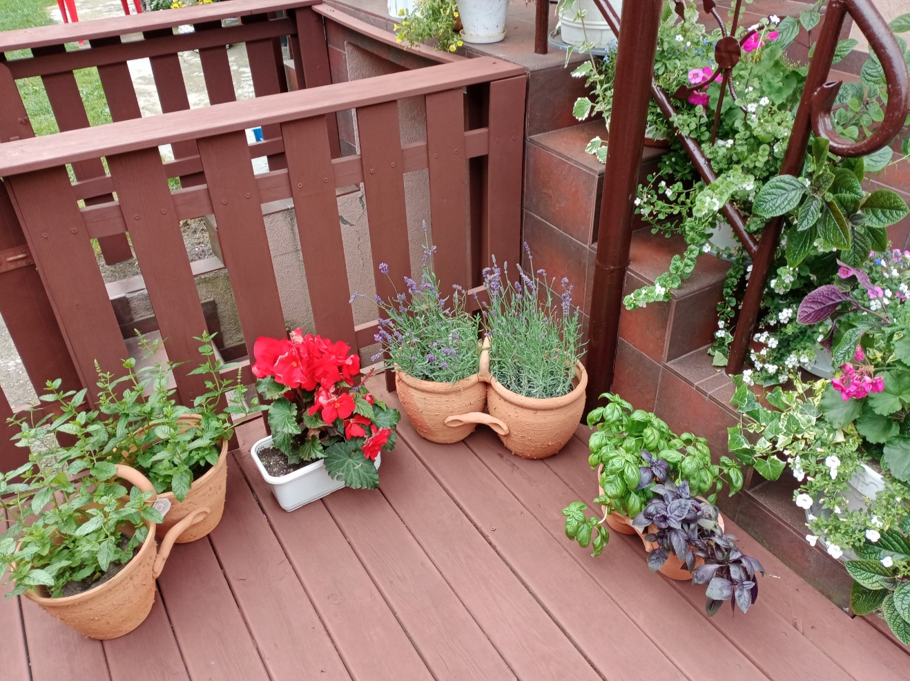

Slide 16
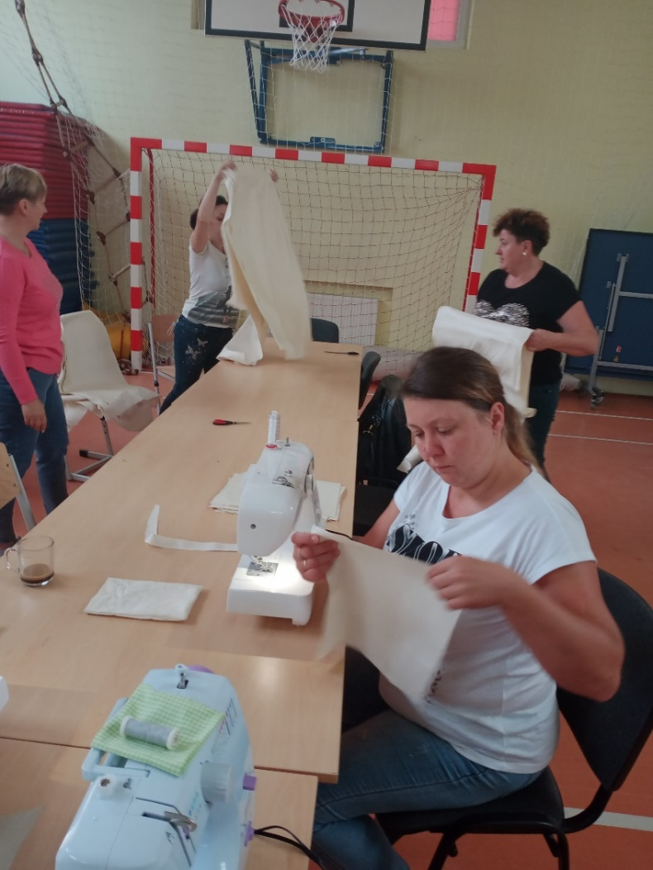
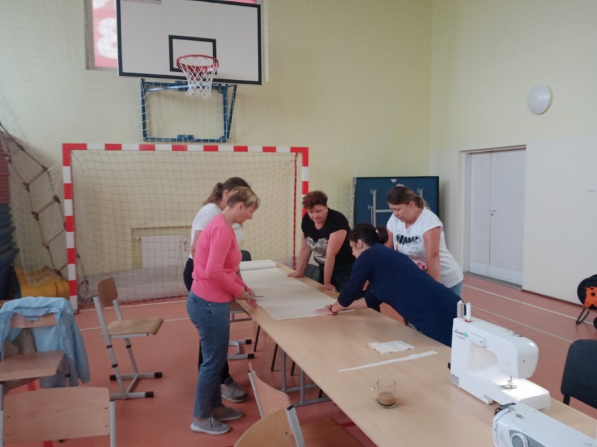
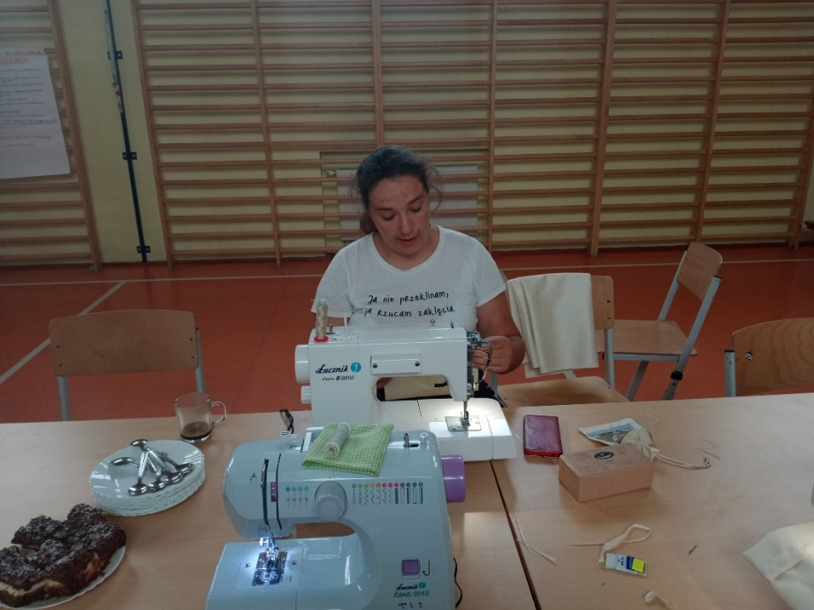
SZYJEMY WORECZKI

Slide 17
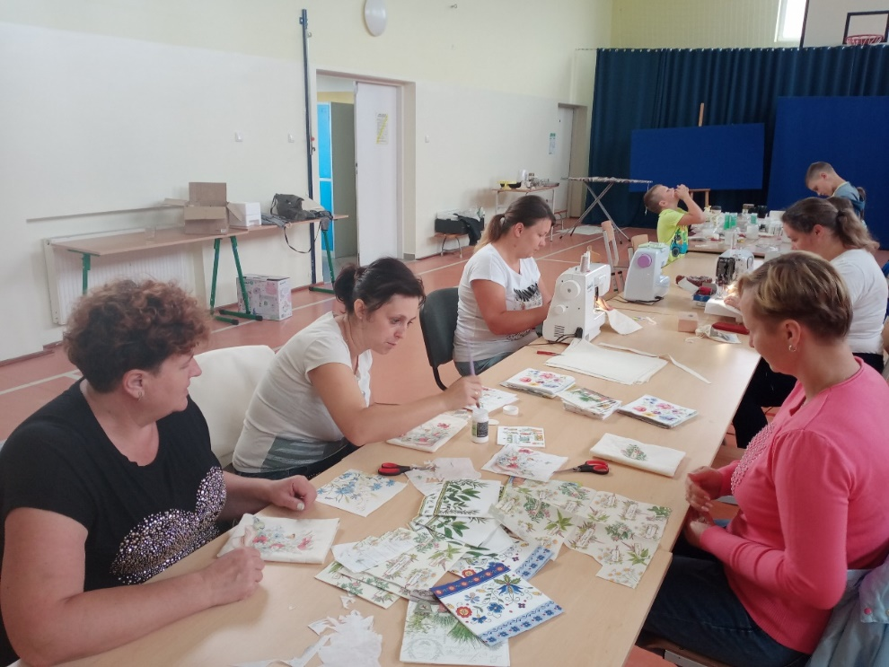
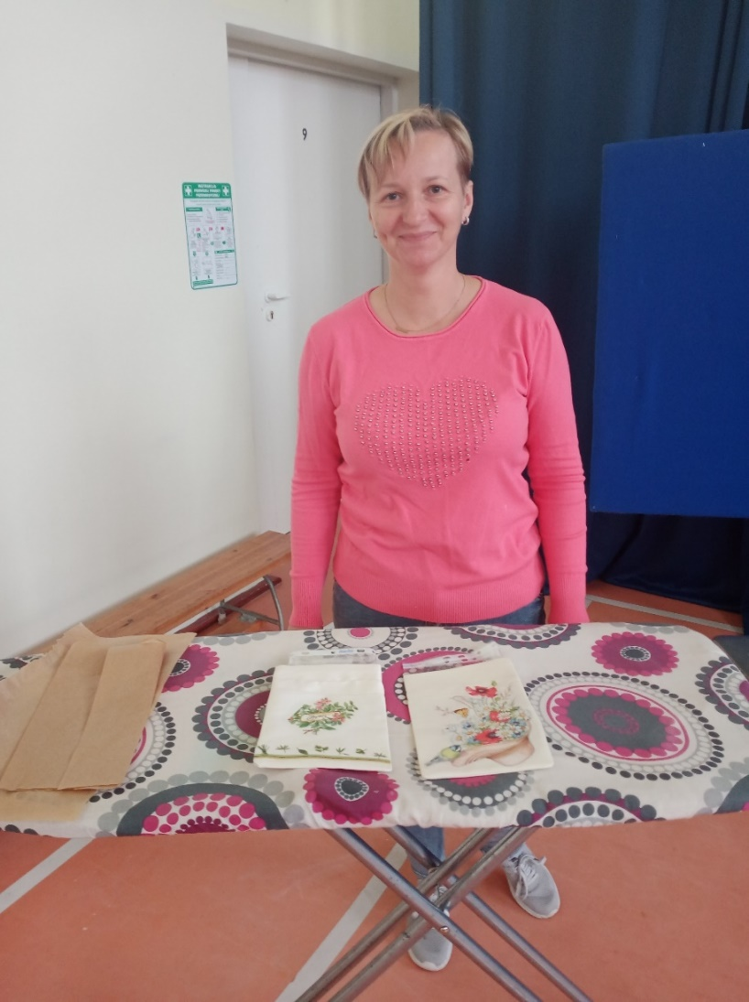
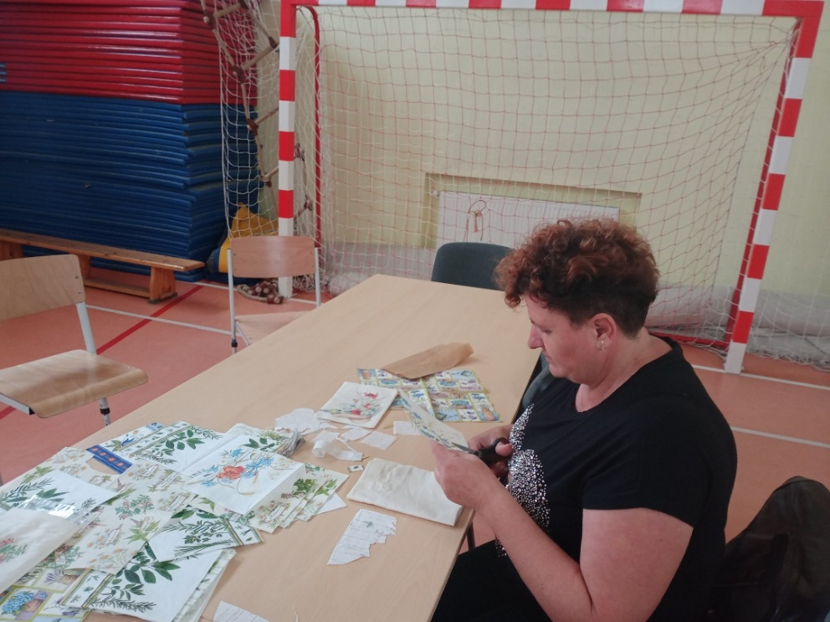

Slide 18
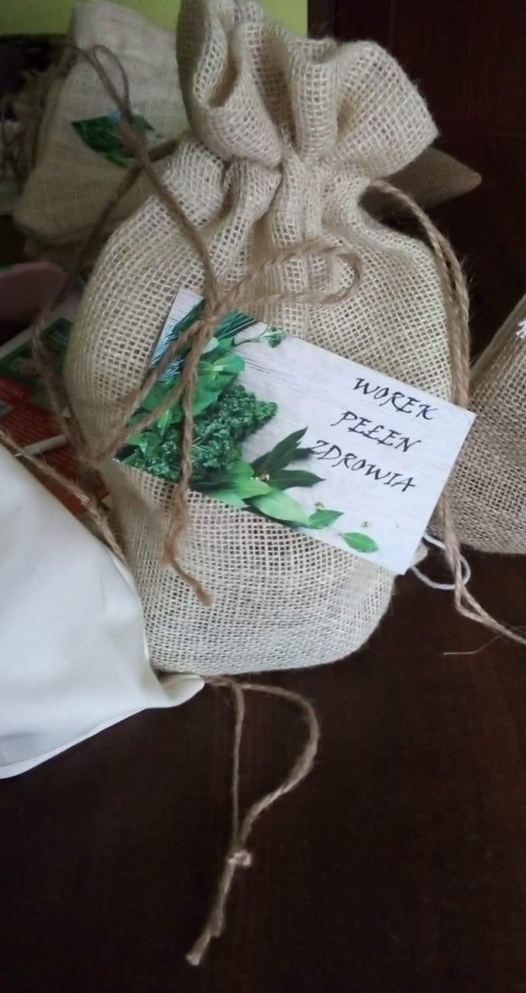
EFEKTY NASZEJ PRACY ...

Slide 19
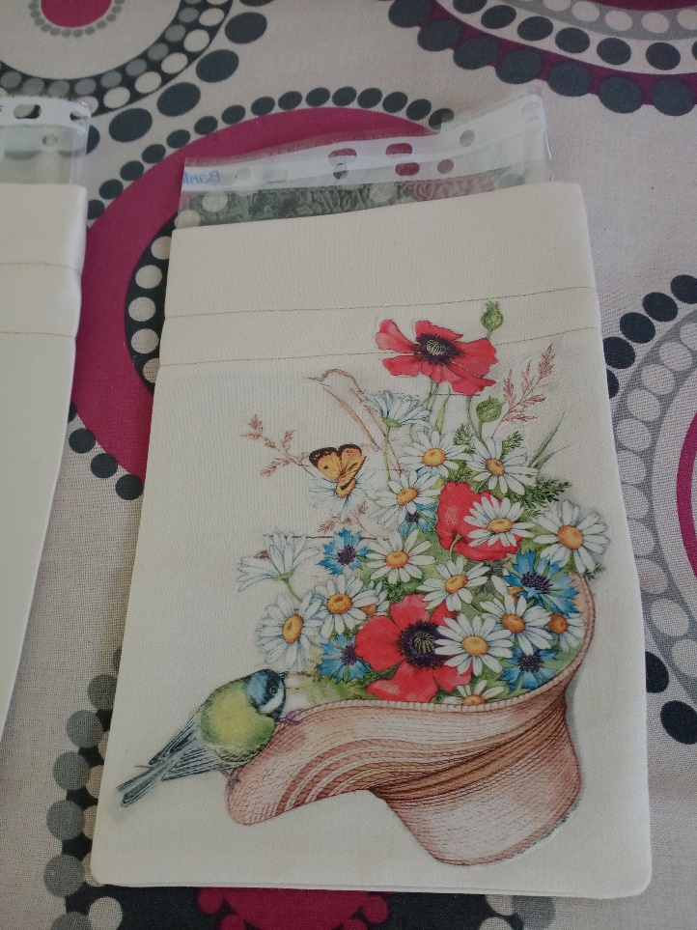
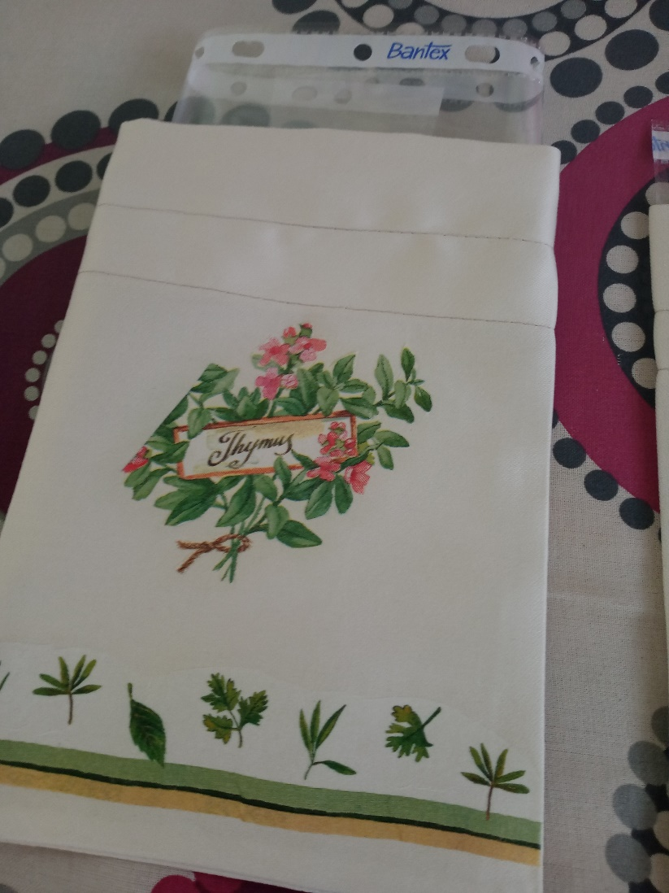
OZDABIANIE – METODA DECOUPAGE

Slide 20
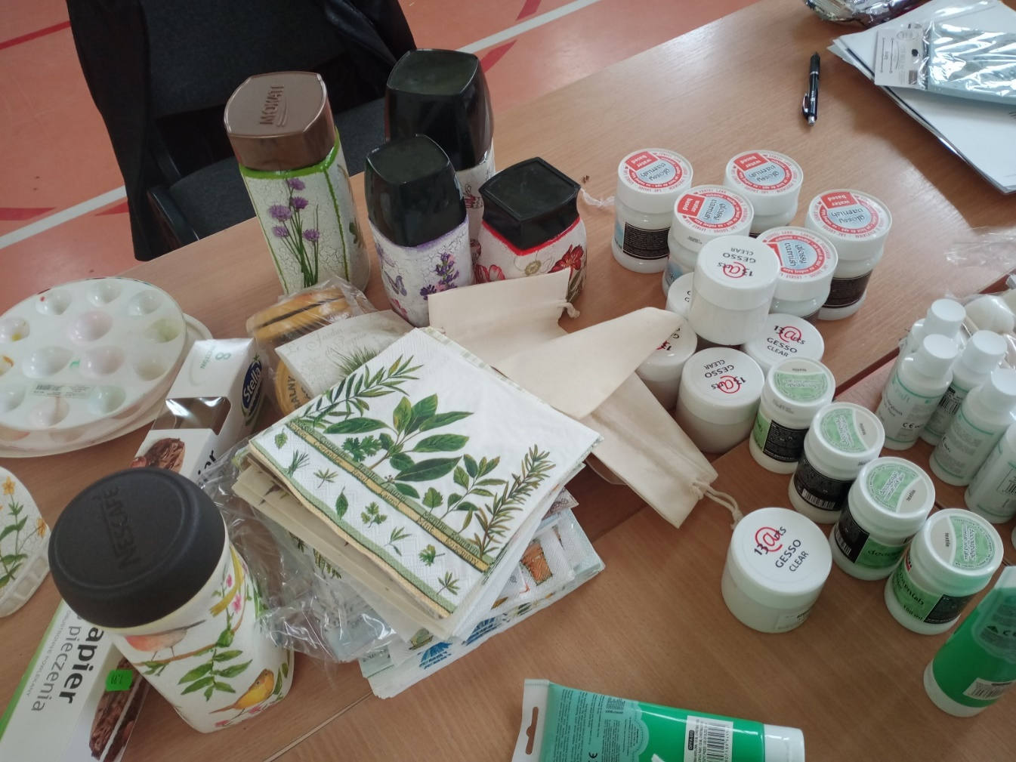
DECOUPAGE
Materiały niezbędne do ozdabiania woreczków i słoiczków metodą decoupage

Slide 21
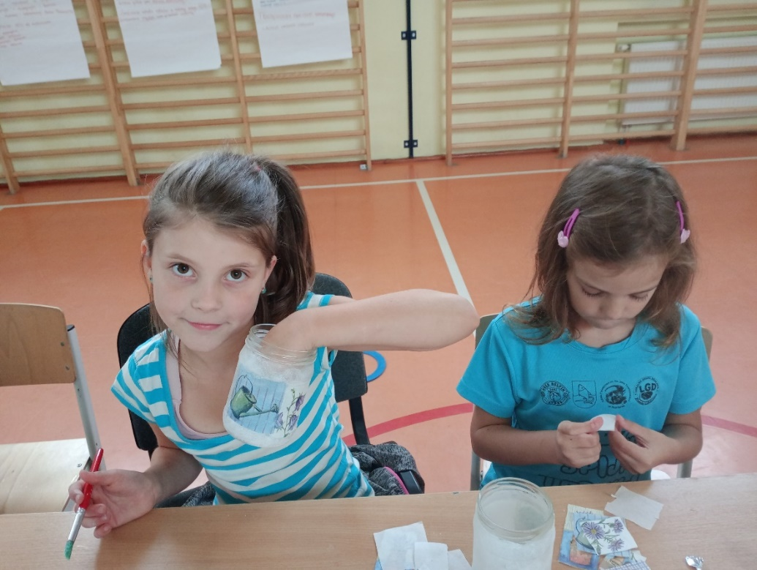
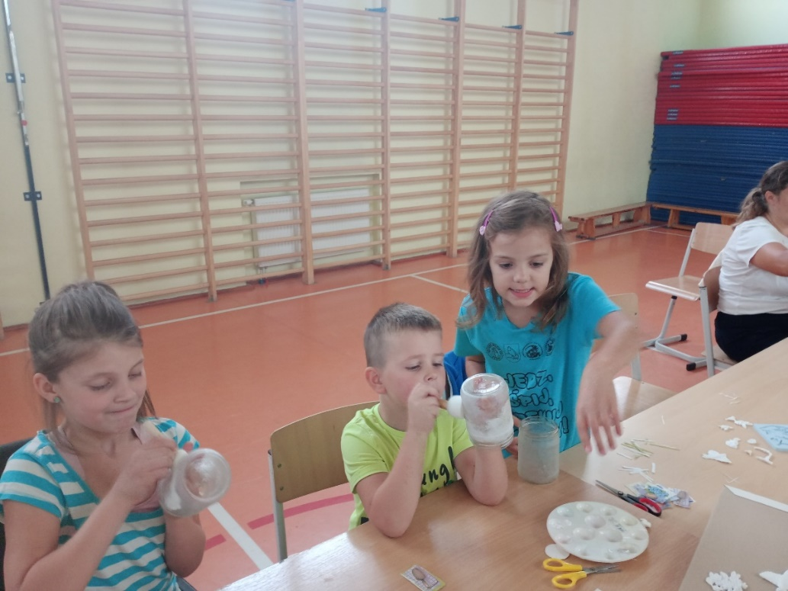
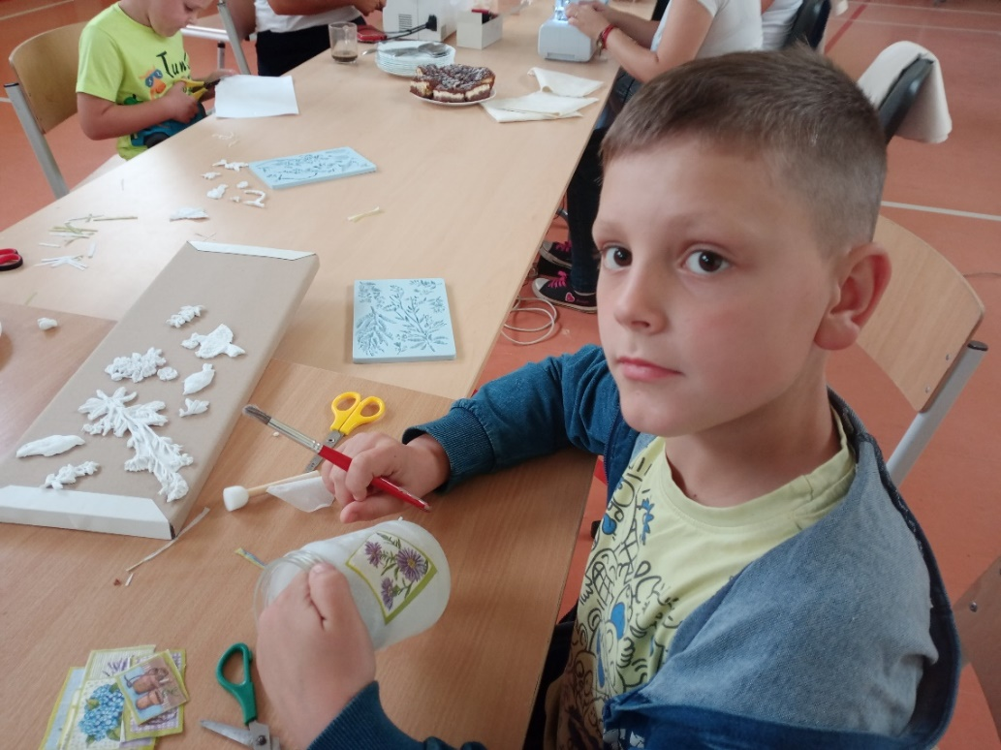
Ozdabianie słoiczków wyzwaniem dla najmłodszych uczestników projektu

Slide 22
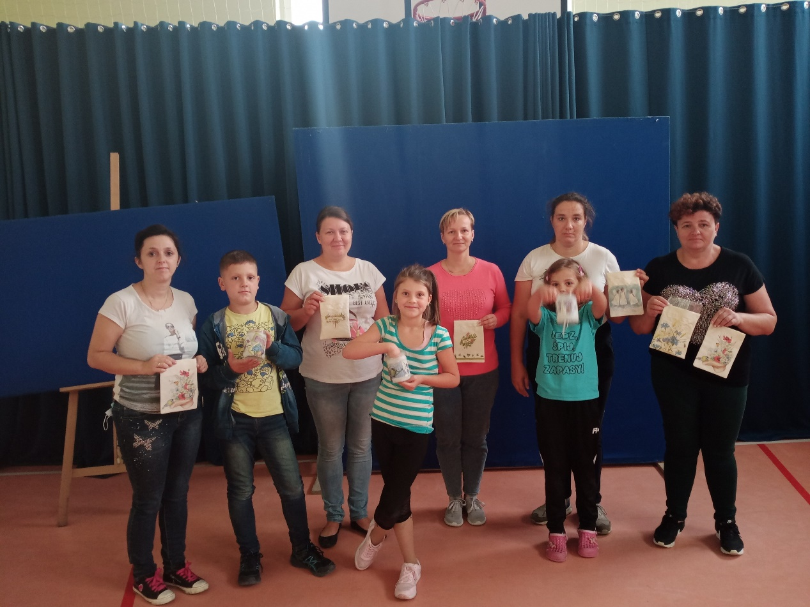
CZAS PANDEMII NIE JEST CZASEM STRACONYM
Wspólne zajęcia integrują i uczą nasze dzieci

Slide 23
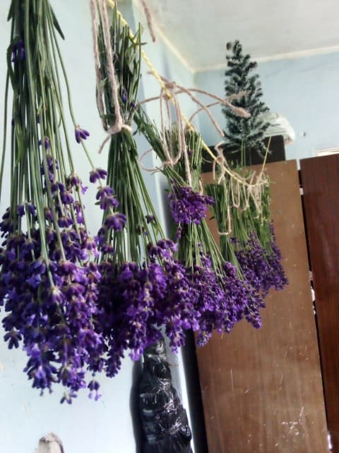
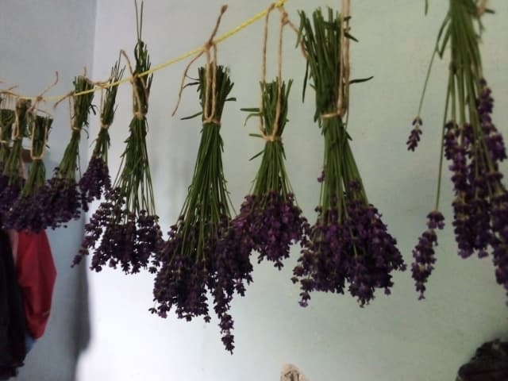
SUSZENIE KU OZDOBIE
„Pracowitą dłonią zebrane,
Później na słonku wysuszone,
W małe woreczki rozsypane
I na kominie powieszone.”
Ks. Jan Twardowski

Slide 24
APTEKA
NA SKRAJU DROGI

Slide 25
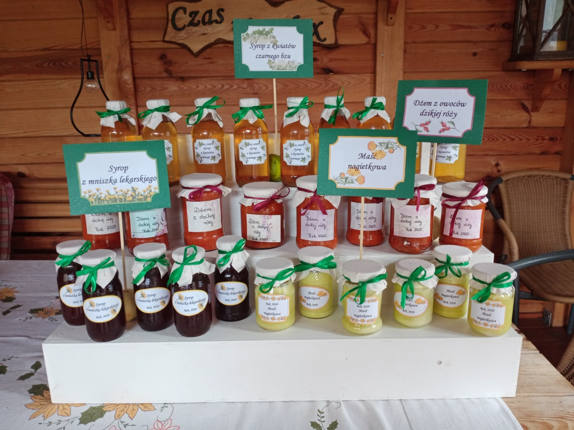
NATURA WZMACNIA I LECZY
Apteka przygotowana przez uczestniczki projektu

Slide 26
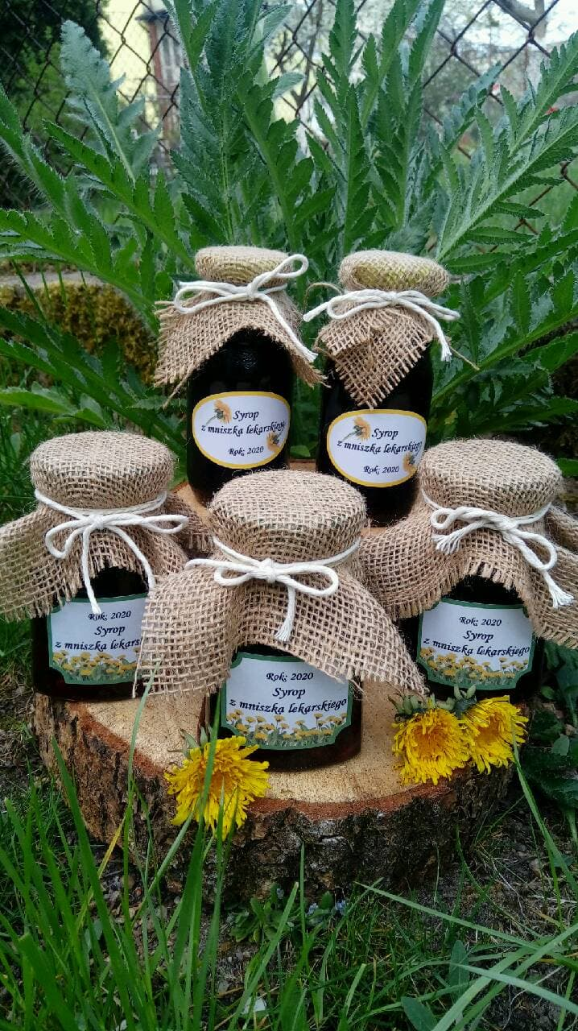
MNISZEK LEKARSKI
„Ta roślina – dar Natury.
Rzadko ceni ją człek który.
Często depcze ją, lub kosi
chociaż ona jego prosi:
-Zerwij liści z kilku mleczy.
Mój sok pięknie Cię uleczy.”
Ks. Jan Twardowski
Syrop z mniszka lekarskiego

Slide 27
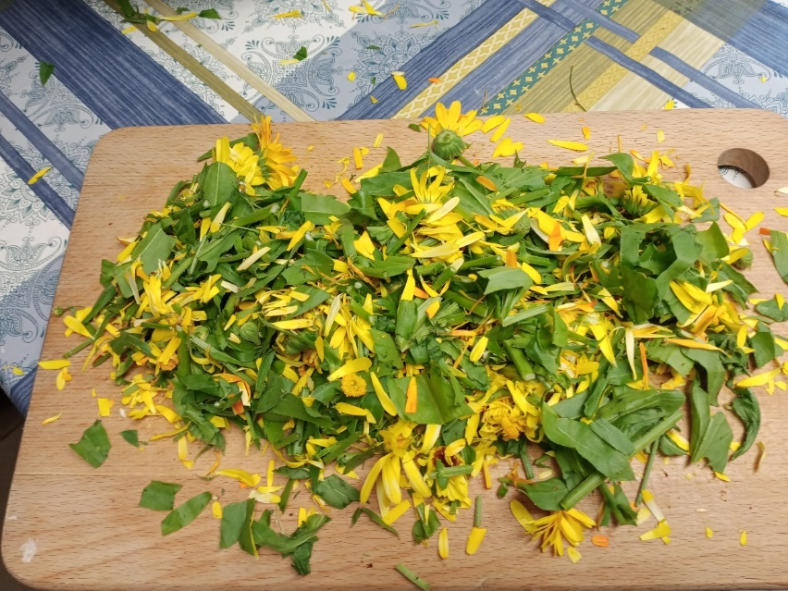
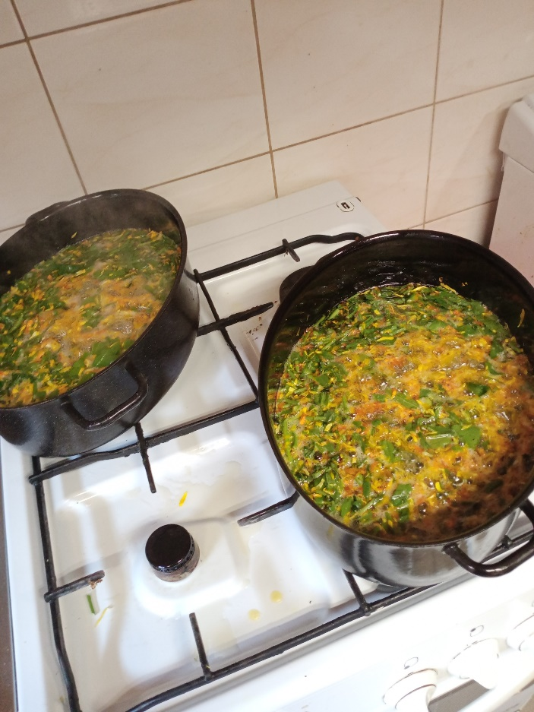
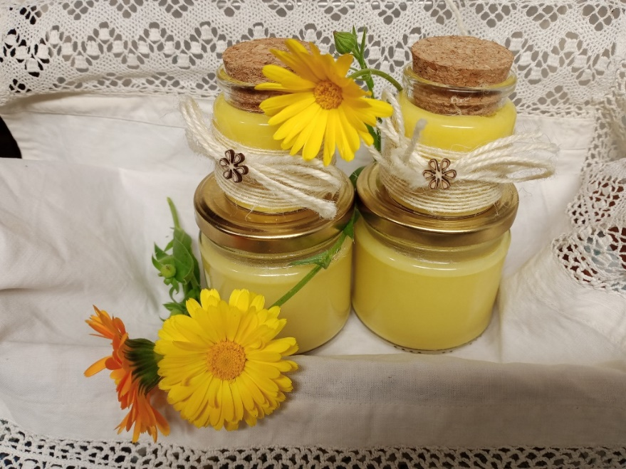
NAGIETEK LEKRSKI
„Nagietek niewielki jak łokietek
Z kwiatami pomarańczowymi
Od czerwca do października
Leczy więdnie usycha
Myśli o innych w chorobie
Zapomina o sobie”
Ks. Jan Twardowski
Etapy przygotowywania maści nagietkowej

Slide 28
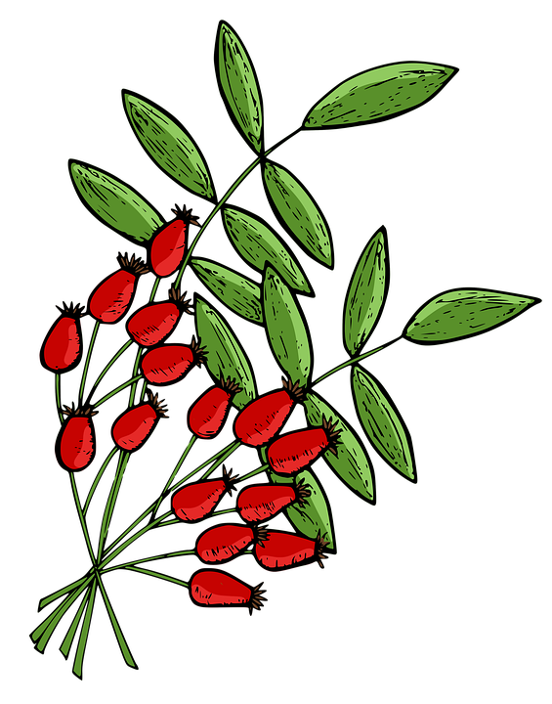
DZIKA RÓŻA
„Nie dzika – oswojona
Jak stara dobra żona
Kiedy jest bardzo źle
Da witaminę Ce”
Ks. Jan Twardowski
Owoce dzikiej róży przygotowane do dżemu
Domowe rogaliki
z nadzieniem różanym

Slide 29
PROMUJEMY NASZE DOMOWE PRZETWORY
Koło Gospodyń Wiejskich w Rumianie pomaga nam promować domową zielarnię wśród społeczności lokalnej.

Slide 30
STOIMY NA STRAŻY ZIELARSKIEJ TRADYCJI

Slide 31
WYDANIE FOLDERU
Zapraszamy do lektury naszego folderu. Proponujemy garść wiedzy i przepisy, w jaki sposób wykorzystać zioła z pól, lasów, ogrodów, które ułatwią nam prowadzenie zdrowego stylu życia.

Slide 32
Zioła zdobią, leczą i umilają otoczenie.
Poczuj ich moc!

Slide 33
Dziękujemy za pomoc w realizacji naszego projektu „Domowa Zielarnia”
Uczestniczki

